Slide 1
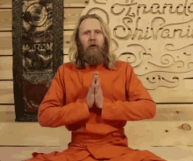
সকলকে নমস্কার

Slide 2
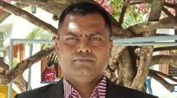
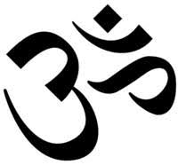
শিক্ষক পরিচিতি
বিপ্লব কুমার দাস
সহকারি শিক্ষক
লুটিয়া সঃ প্রাঃ বি:
লোহাগড়া,নড়াইল।
পাঠ পরিচিতি
শ্রেণিঃ ৪র্থ
বিষয় – হিন্দু ধর্ম ও
নৈতিক শিক্ষা
অধ্যায় –৬ (২য় পরিচ্ছেদ)

Slide 3
শিখনফল
৬.১.৭- গুরুজনে ভক্তি সম্পর্কে উপাখ্যান বর্ণনা করতে পারবে।
৬.১.৮- গুরুজনে ভক্তি প্রকাশের অভ্যাস গঠন করতে পারবে।

Slide 4
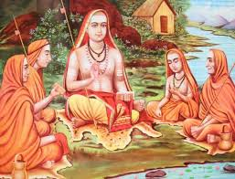
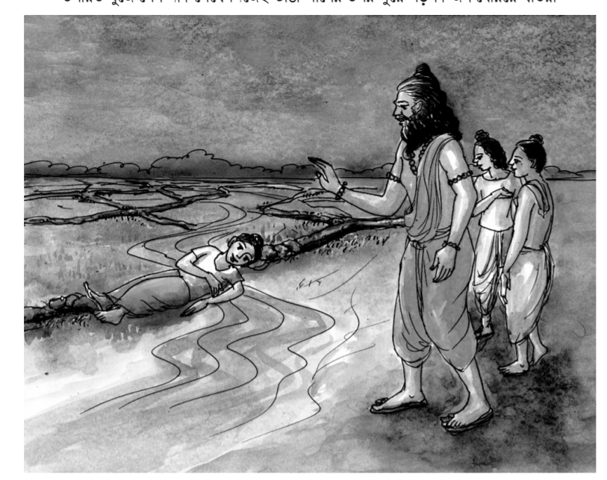
এসো আমরা কিছু ছবি দেখি

Slide 5
আজ আমরা পড়বো ও জানবো
গুরুজনে ভক্তি (পর্ব-২)
আরুণির গুরুভক্তি

Slide 6
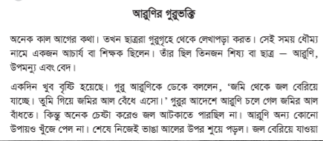
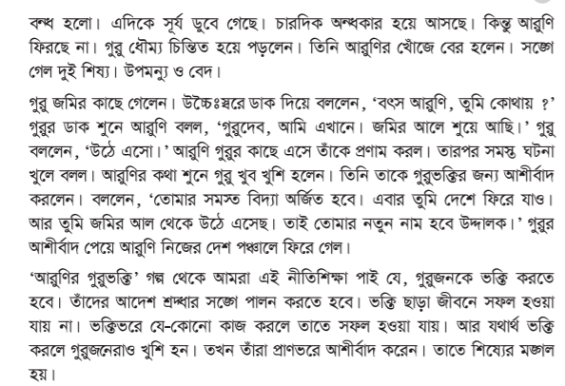
এসো আমরা বইয়ের ৪৫ পৃষ্ঠা দেখিঃ

Slide 7
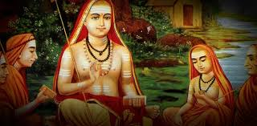
অনেক কাল আগের কথা। তখন ছাত্ররা গুরুগৃহে থেকে লেখাপড়া করত । সেই সময় ধৌম্য নামে একজন আচার্য বা শিক্ষক ছিলেন। তাঁর ছিল তিনজন শিষ্য বা ছাত্র – আরুণি , উপমন্যু , এবং বেদ।

Slide 8
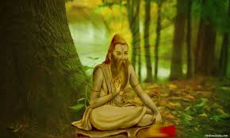
একদিন খুব বৃষ্টি হয়েছে। গুরু আরুণিকে ডেকে বললেন, জমি থেকে জল বেরিয়ে যাচ্ছে। তুমি গিয়ে জমির আল বেঁধে এসো।

Slide 9
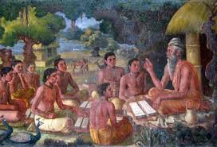
গুরুর আদেশে আরুণি চলে গেল জমির আল বাঁধতে। কিন্তু অনেক চেষ্টা করেও জল আটকাতে পারছিল না। আরুণি অন্য কোনো উপায় ও খুঁজে পেলনা। শেষে নিজেই ভাঙা আলের উপর শুয়ে পড়ল।

Slide 10
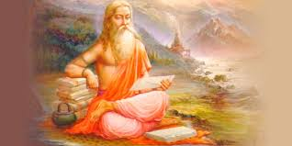
জল বেরিয়ে যাওয়া বন্ধ হলো। এদিকে সূর্য ডুবে গেছে। চারদিকে অন্ধকার হয়ে আসছে। কিন্তু আরুণি ফিরছে না।

Slide 11
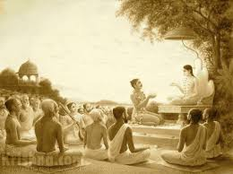
গুরু ধৌম্য চিন্তিত হয়ে পড়লেন। তিনি আরুণির খোঁজে বের হলেন। সঙ্গে গেল দুই শিষ্য। উপমন্যু ও বেদ।

Slide 12
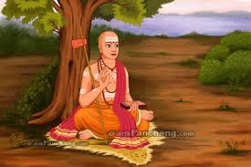
গুরু জমির কাছে গেলেন।উচ্চৈঃস্বরে ডাক দিয়ে বললেন, বৎস আরুণি,তুমি কোথায়?গুরুর ডাক শুনে আরুণি বলল, গুরুদেব,আমি এখানে।জমির আলে শুয়ে আছি।’

Slide 13
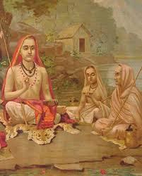
গু্রু বললেন, উঠে এসো।আরুণি গুরুর কাছে এসে তাঁকে প্রণাম করল। তারপর সমস্ত ঘটনা খুলে বলল। আরুণির কথা শুনে গুরু খুব খুশি হলেন।তিনি তাকে গুরুভক্তির জন্য আশীর্বাদ করলেন।বললেন,তোমার সমস্ত বিদ্যা অর্জিত হবে।

Slide 14
এবার তুমি দেশে ফিরে যাও।আর তুমি জমির আল থেকে উঠে এসেছ।তাই তোমার নতুন নাম হবে উদ্দালক। গুরুর আশীর্বাদ পেয়ে আরুণি নিজের দেশ পঞ্চালে ফিরে গেল।

Slide 15
‘আরুণির গুরুভক্তির” গল্প থেকে আমরা এই নীতিশিক্ষা পাই যে, গুরুজনকে ভক্তি করতে হবে। তাঁদের আদেশশ্রদ্ধার সঙ্গে লালন পালন করতে হবে। ভক্তি ছাড়া জীবনে সফল হওয়া যায় না।

Slide 16
ভক্তিভরে যেকোনো কাজ করলে তাতে সফল হুওয়া যায়।আর যথার্থ ভক্তি করলে গুরুজনেরাও খুশি হন। তখন তাঁরা প্রাণভরে আশীর্বাদ করেন।তাতে শিষ্যের মঙ্গল হয়।

Slide 17
শূণ্যস্থান পূরণ
ভক্তি
বেদ
আচার্য
গুরুগৃহ
গুরুর
উদ্দালক
তখন ছাত্ররা------------ থেকে লেখাপড়া করত ।
তিনজন শিষ্যের বা ছাত্র হলো– আরুণি , উপমন্যু , এবং----------।
ধৌম্য ছিলেন একজন শিক্ষক বা ----------------।
-----------------আদেশে জমির আল বেঁধেছিল আরুণি ।
আরুণির নতুন নাম হলো----------------।
গুরুজনকে ----------করতে হবে।

Slide 18
সংক্ষিপ্ত প্রশ্ন
‘গুরু’ শব্দের সাধারণ অর্থ কী ?
উঃ যিনি বয়সে বড়।
আচার্য ধৌম্যের কয়জন শিষ্য ছিল ?
উঃ৩ জন।
গুরুর আদেশে জমির আল বেঁধেছিল কে?
উঃআরুণি।
আরুণি কে ছিল ?
উঃআরুণি ছিল একজন শিষ্য। গুরুগৃহে থেকে লেখাপড়া করত।
আচার্যের তিনজন শিষ্যের নাম কি ছিল?
উঃআচার্যের তিনজন শিষ্যের নাম ছিল আরুণি , উপমন্যু , বেদ।

Slide 19
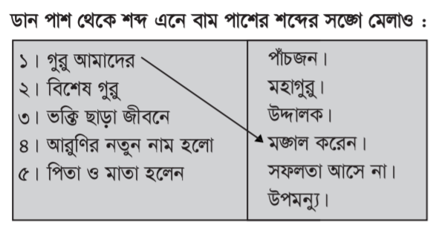
মিলকরণ

Slide 20
একক কাজ
১।ধৌমের কয়জন শিষ্য ছিলেন?
২। আরুণির নিজের দেশের নাম কি?

Slide 21
দলীয় কাজ

Slide 23
বাড়ির কাজ
আরুণির গুরুভক্তি গল্প থেকে যে নীতিশিক্ষা পাই সে সম্পর্কে ৫টি বাক্য লিখ।

Slide 24
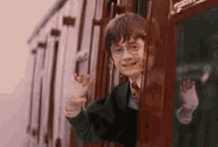
সকলে ভালো থেকো এই কামনায় শেষ করছি।

